Slide 1
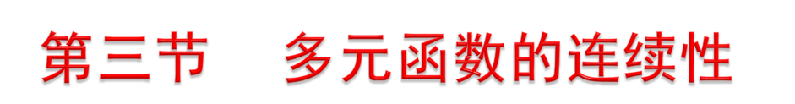






机动 目录 上页 下页 返回 结束

Slide 2
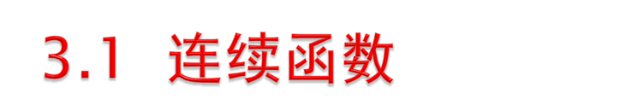
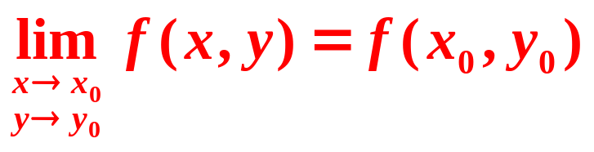
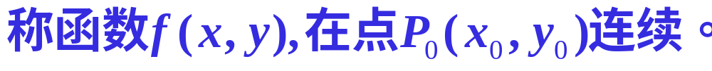

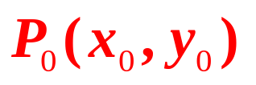
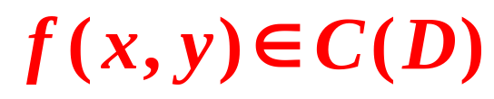
定义3.1 设二元函数
若
则
称 为函数f (x，y)的连续点；
否则称f (x, y)
在 点不连续,
或间断。
称 为不连续点或间断点。
如果 f(x, y)在D 上各点处都连续, 则称f(x, y)是 D上的连续函数。记为
机动 目录 上页 下页 返回 结束

Slide 3
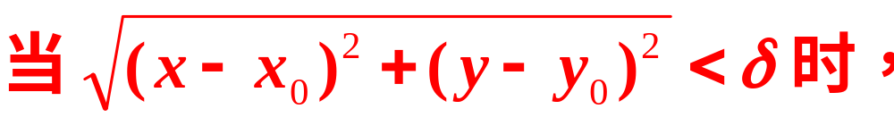
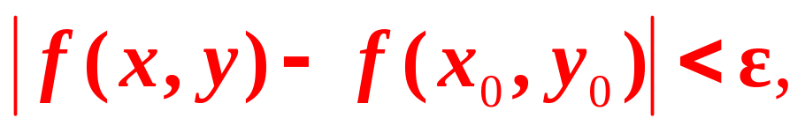
若
即
对任意正数 ε >0 , 总存在正数 δ >0,
有
机动 目录 上页 下页 返回 结束

Slide 4
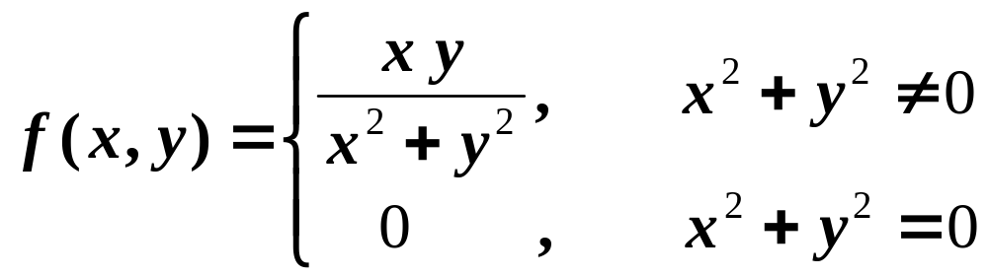
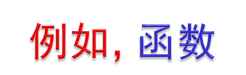
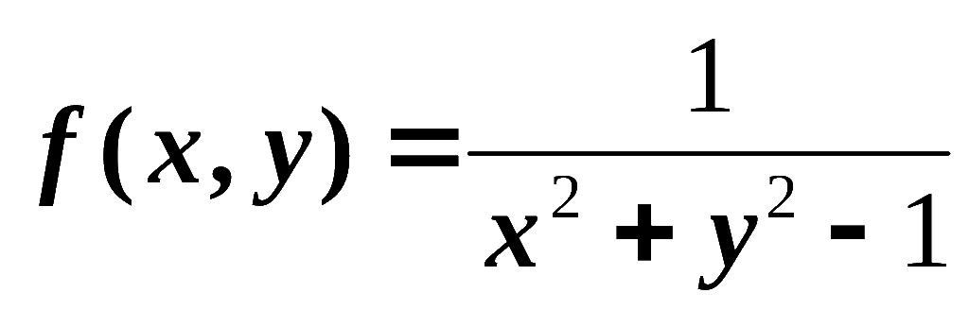
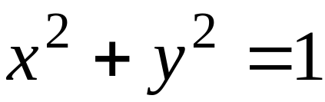
在点(0 , 0) 极限不存在,
故 ( 0, 0 )为其间断点.
又如, 函数
在圆周
上间断.
结论: 一切多元初等函数在定义区域内连续.
机动 目录 上页 下页 返回 结束

Slide 5
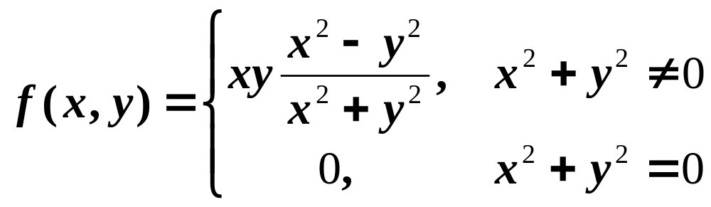
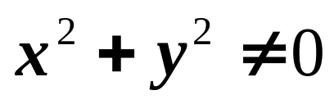
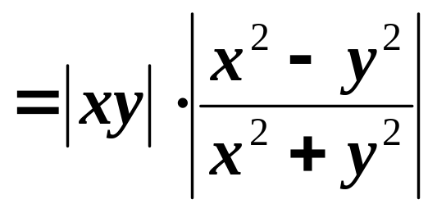
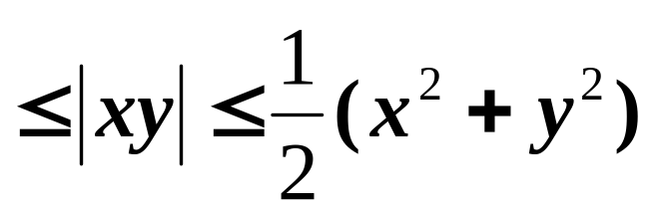
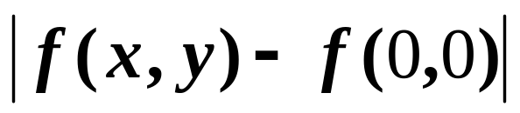
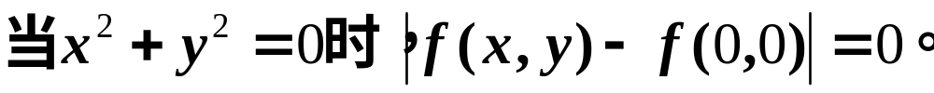
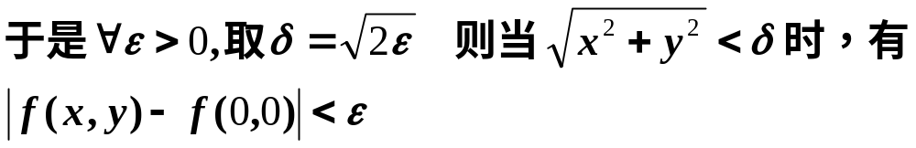
例3.1
设函数
证明 f (x，y) 在 (0,0) 连续。
当 时，
证明
而
所以f (x, y) 在(0,0)连续。

Slide 6
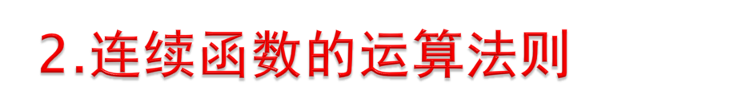
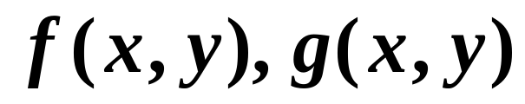
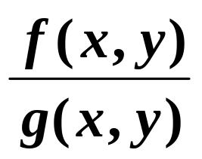
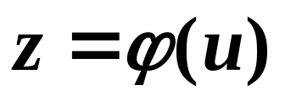
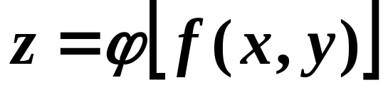
定理3.1
设 函数
都在D上连续，则
也在D上连续，
在D中除去是 g (x，y) = 0 的点外，
也连续。
定理3.2 （复合函数连续性）设
（1）函数 u=f (x ,y) 在D上连续，值域为 f(D);
(2) 函数
在I上连续，
则复合函数
在D上连续.
机动 目录 上页 下页 返回 结束

Slide 7
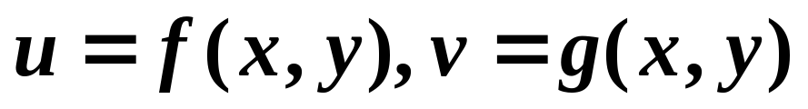
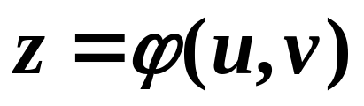
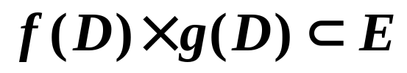
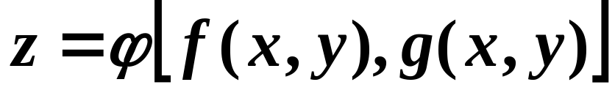
定理3.3
(1)设 函数
都在D上连续，
它们的值域分别为为 f (D), g (D);
(2) 函数
在E上连续;
(3)
则复合函数
在D上连续.
机动 目录 上页 下页 返回 结束

Slide 8

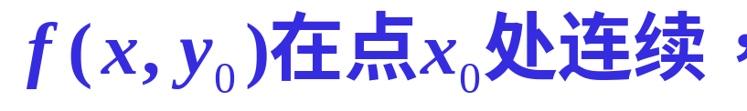
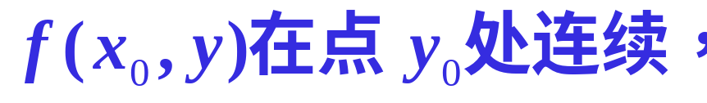
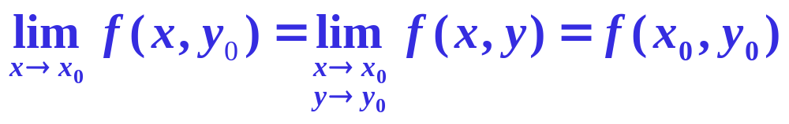
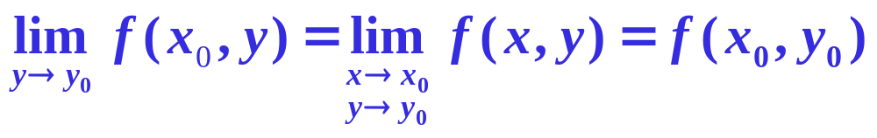
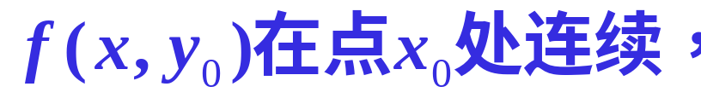
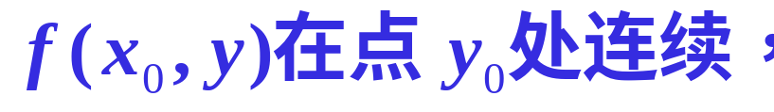
若二元
则
即关于单个变量 x 和 y 分别连续
反之，若
而二元
机动 目录 上页 下页 返回 结束

Slide 9
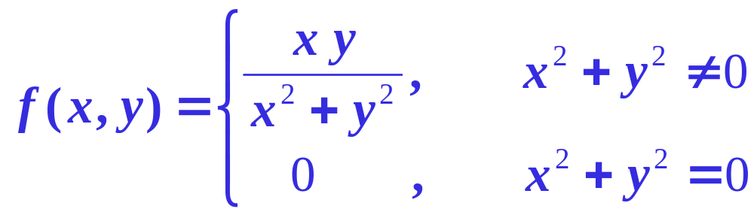
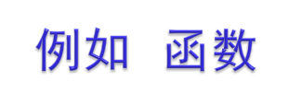
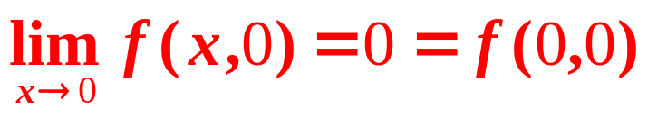
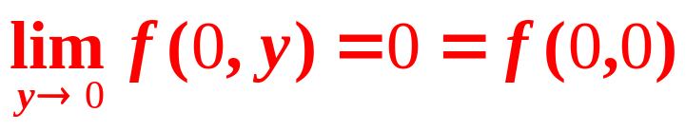
关于单个变量 x 和 y 分别连续
但
在点(0 , 0) 极限不存在,
点(0 , 0) 是不连续点。
机动 目录 上页 下页 返回 结束

Slide 10

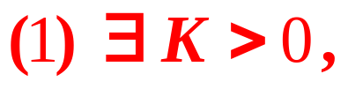
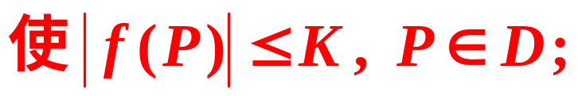
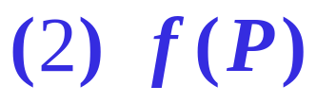

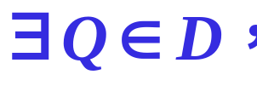

有界闭区域上多元连续函数的性质:
(有界性定理)
在 D 上可取得最大值 M 及最小值 m ;
(最值定理)
(3) 对任意
(介值定理)
* (4) f (P) 必在D 上一致连续 .
(一致连续性定理)
(证明略)
机动 目录 上页 下页 返回 结束

Slide 11
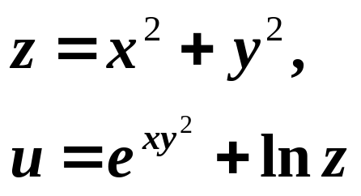
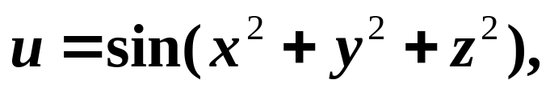
多元初等函数在其定义域是连续的。
机动 目录 上页 下页 返回 结束

Slide 12
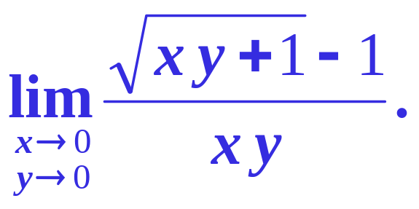
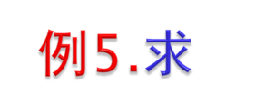
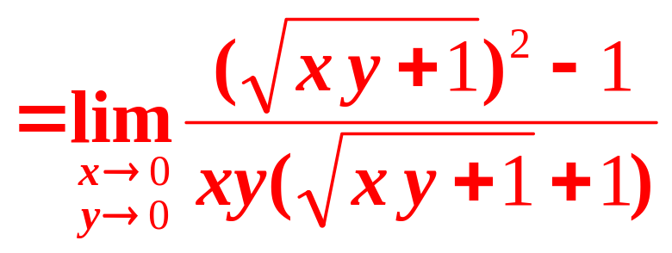
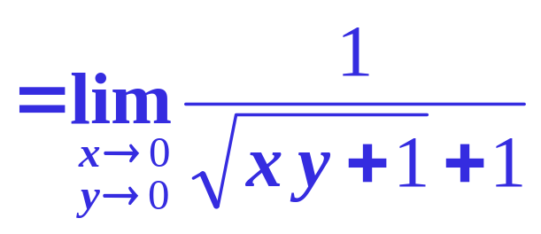
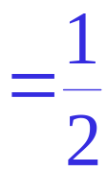
解: 原式
机动 目录 上页 下页 返回 结束

Slide 13
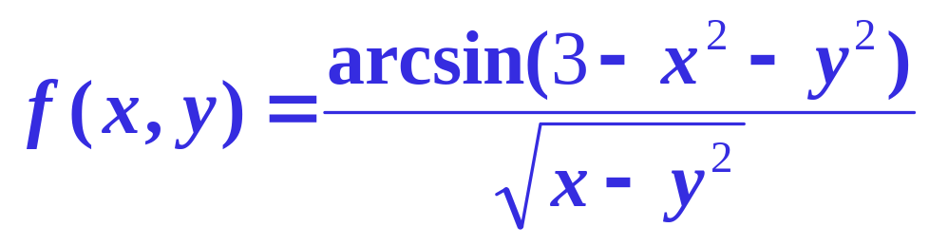










例6. 求函数
的连续区域.
解:
机动 目录 上页 下页 返回 结束

Slide 14















是否存在？
解：
所以极限不存在.
机动 目录 上页 下页 返回 结束

Slide 15













在全平面连续.
为初等函数 , 故连续.
证:
又
由夹逼准则得
故函数在全平面连续 .
机动 目录 上页 下页 返回 结束
Notes:
. (P394 综例1.9)

Slide 16
由以上分析可见, 三种解法都不对,
因为都不能保证
自变量在定义域内以任意方式趋于原点 .
同时还可看到,
本题极限实际上不存在 .
特别要注意, 在某些情况下可以利用极坐标求极限,
但要注意在定义域内 r , θ 的变化应该是任意的.
机动 目录 上页 下页 返回 结束

